Slide 1
ESTUDO METÓDICO
O EVANGELHO SEGUNDO O ESPIRITISMO
CAPÍTULO 24
2 - NÃO VADES TER COM OS GENTIOS
NÃO PONHAIS A CANDEIA
DEBAIXO DO ALQUEIRE

Slide 2
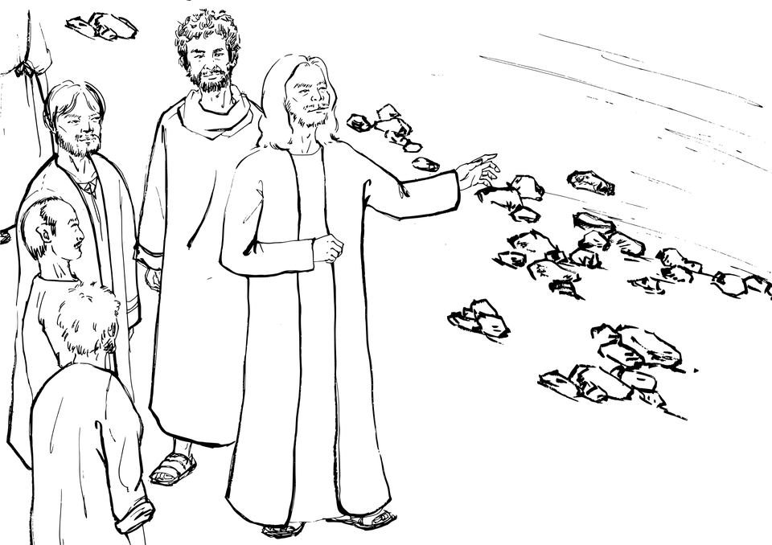
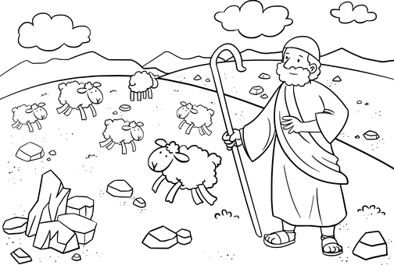
INSTRUÇÕES DE JESUS AOS APÓSTOLOS
E NOS LUGARES ONDE FORDES, PREGAI, DIZENDO QUE O REINO DOS CÉUS ESTÁ PRÓXIMO.
NÃO PROCUREIS OS GENTIOS E NÃO ENTREIS
NAS CIDADES DOS SAMARITANOS.
IDE, ANTES EM BUSCA DAS OVELHAS
PERDIDAS DA CASA DE ISRAEL;
Mateus, 10:5 a 7

Slide 3
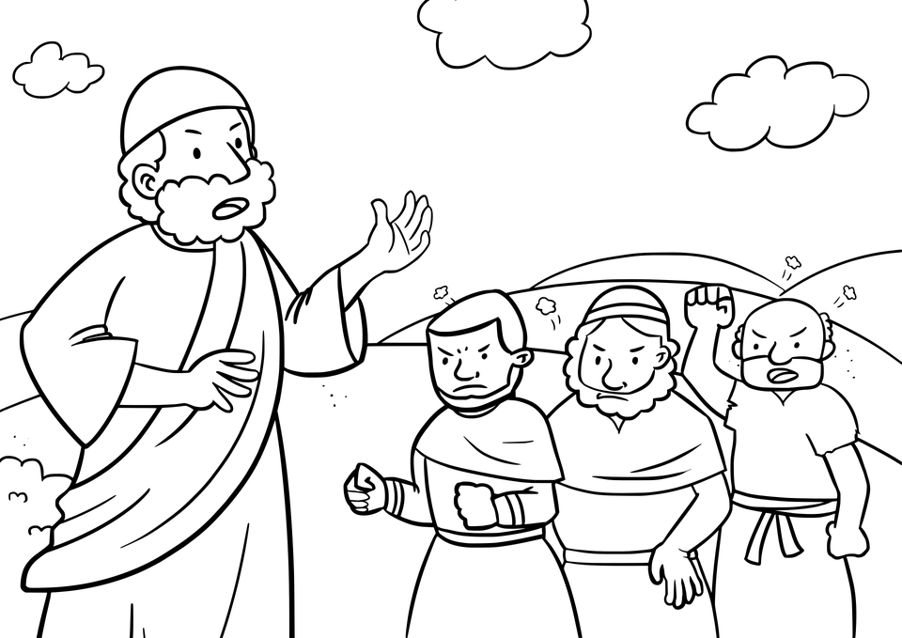
NÃO VADES TER COM OS GENTIOS
SIGNIFICOU
QUE OS PAGÃOS NÃO ESTAVAM AINDA
PREPARADOS PARA RECEBER O CRISTIANISMO.

Slide 4
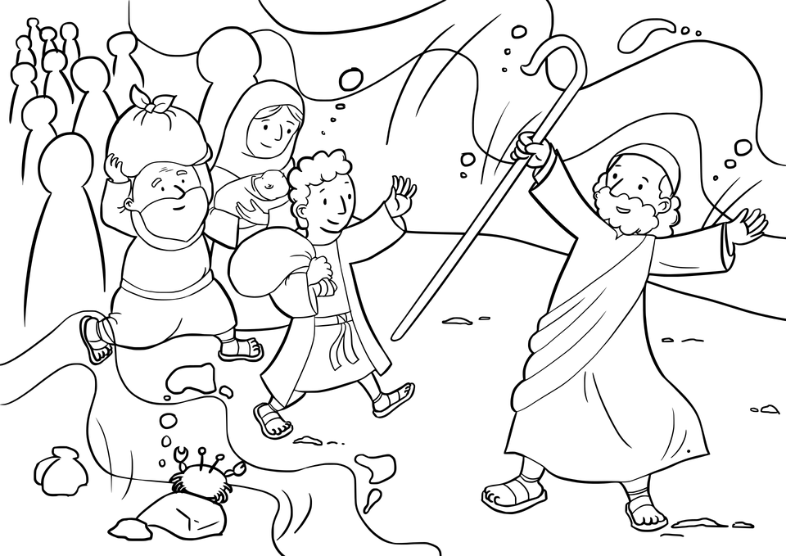
OS JUDEUS
ESTAVAM PREPARADOS POR MOISÉS
E PELOS PROFETAS.
ACREDITAVAM NO DEUS ÚNICO.
ESPERAVAM PELO MESSIAS.

Slide 5
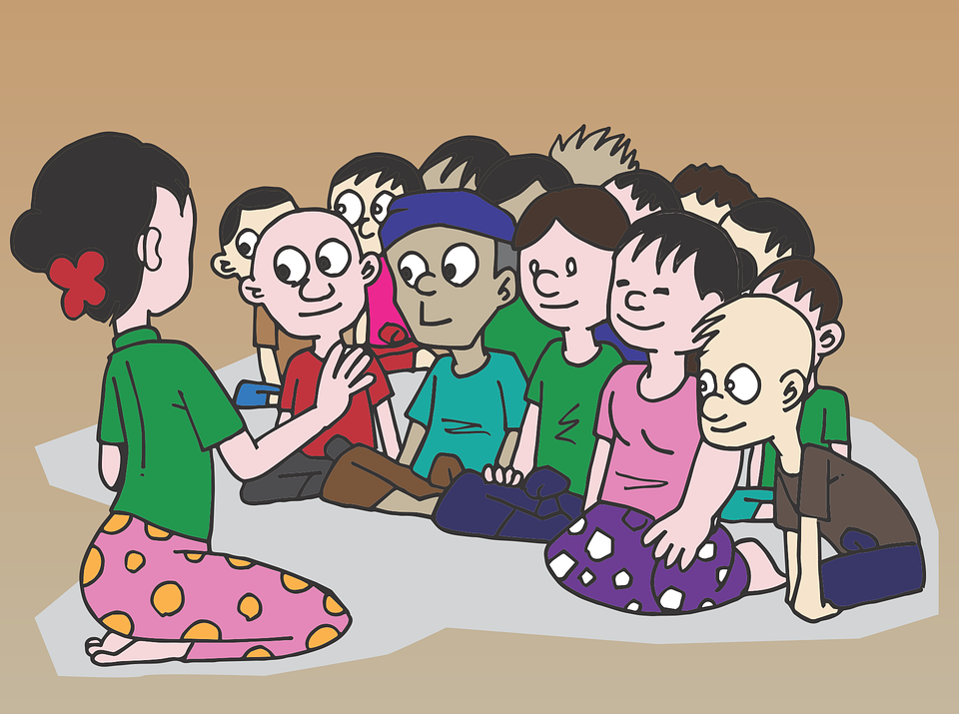
PARA OS ESPÍRITAS
NÃO VADES TER COM OS GENTIOS
SIGNIFICA
QUE DEVEMOS REPASSAR OS ENSINAMENTOS:
DEIXAR TRANQUILOS OS OUTROS NÃO É DAR
MOSTRA DE INDIFERENÇA, MAS DE BOA-POLÍTICA.
AOS QUE QUEREM VER E QUE DESEJAM A LUZ.
AOS DE BOA VONTADE.

Slide 6
CONCLUSÃO
NOS DIAS ATUAIS
A LUZ DO CONHECIMENTO ESPIRITUAL
NÃO CONSTITUI PRIVILÉGIO DE
NENHUMA NAÇÃO;
OS GENTIOS JÁ NÃO SÃO UM POVO,
SÃO APENAS UMA OPINIÃO.
PARA ELA NÃO EXISTEM BARREIRAS, TEM SEU FOCO EM TODA PARTE E TODOS OS HOMENS...
SÃO IRMÃOS.
AS IDEIAS SE UNIVERSALIZAM E ESPIRITUALIZAM.

Slide 7
PARA A GENTE PENSAR...
Complete as frases utilizando os símbolos substituindo as letras:
NÃO VADES TER COM OS GENTIOS
QUER DIZER, QUE DEVEMOS REPASSAR OS ENSINAMENTOS DE JESUS AOS ....
D
B
C
E
I
J
L
M
O
P
R
S
N
T
U
V
Z
A
B
O
A
V
O
N
T
A
D
E
De ___ ___ ___ ___ ___ ___ ___ ___ ___ ___
Que ___ ___ ___ ___ ___ ___ ___ ___ ___ ___ ___
Que queiram ___ ___ ___ ___ ___ ___ ___
Que queiram ___ ___ ___ ___ ___ ___ ___ ___
D
E
S
E
J
A
M
A
L
U
Z
E
S
C
U
T
A
R
A
P
R
E
N
D
E
R

